Slide 1
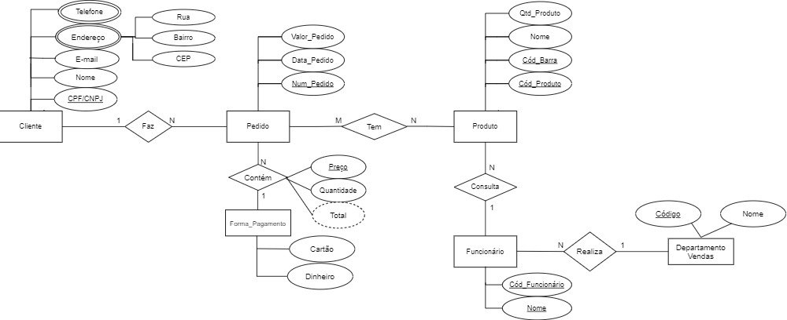
Modelo Conceitual do Negócio (DER)

